Slide 1
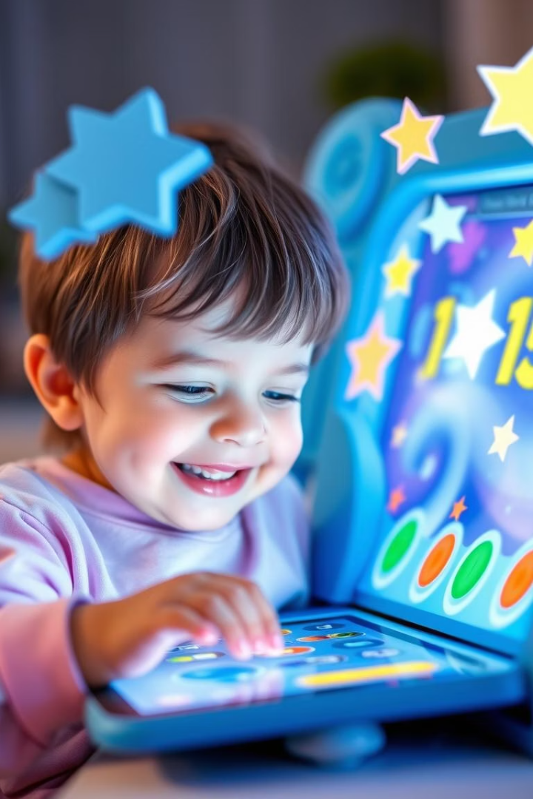
Las Aventuras De Tralalero Tralala: Un Aprendizaje Divertido
Este juego está diseñado para niños con dificultades en matemáticas. Aborda desafíos comunes, como el déficit de atención. Transforma el aprendizaje en una experiencia interactiva y significativa.

Slide 2
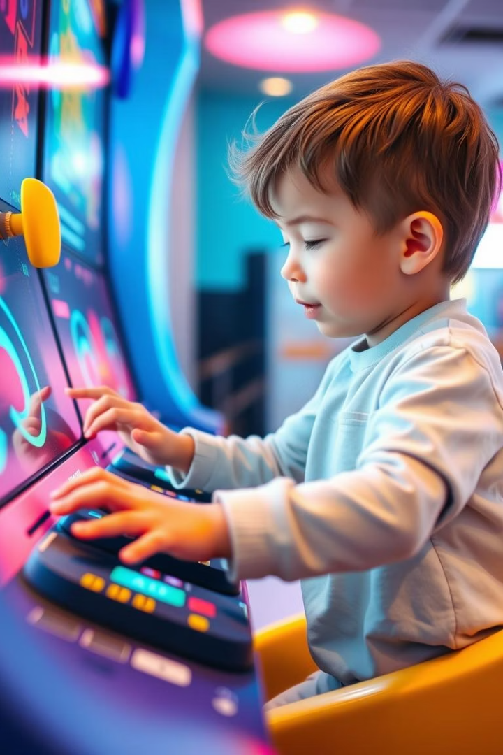



Estimulación Multisensorial
Visual
Auditiva
Gráficos, colores y animaciones atractivas mantienen al niño involucrado.
Sonidos de acciones refuerzan resultados y procesamiento de información.
Motora/Kinestésica
Movimiento activo del personaje canaliza energía y mantiene el cuerpo involucrado.

Slide 3
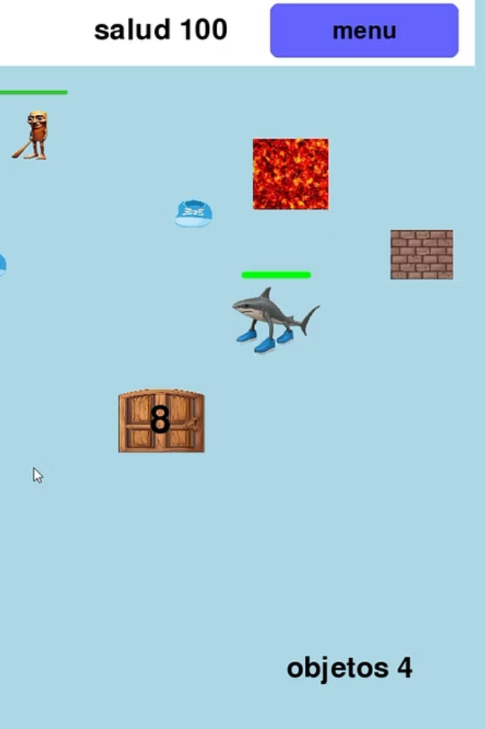
Aprendizaje Contextualizado
Números Tangibles
Operaciones matemáticas concretas. Recolecta objetos para representar cantidades.
Significado de Operaciones
El niño ve el resultado de sumas o restas de forma práctica. Refuerza el concepto de cantidad.

Slide 4
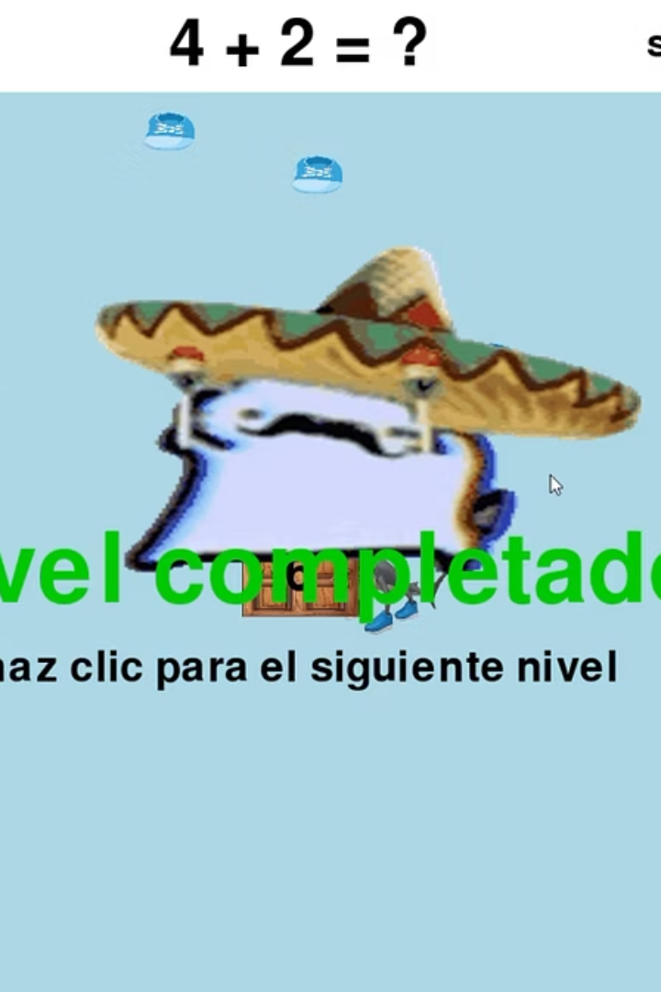



Manejo de la Distracción
Estímulos Controlados
Objetivos Claros
Gamificación
Operación y objetos visibles. Recordatorio constante del objetivo principal.
Enemigos y obstáculos añaden acción. Mantiene la atención y el compromiso.
Elementos introducidos progresivamente. Evita la saturación inicial.

Slide 5


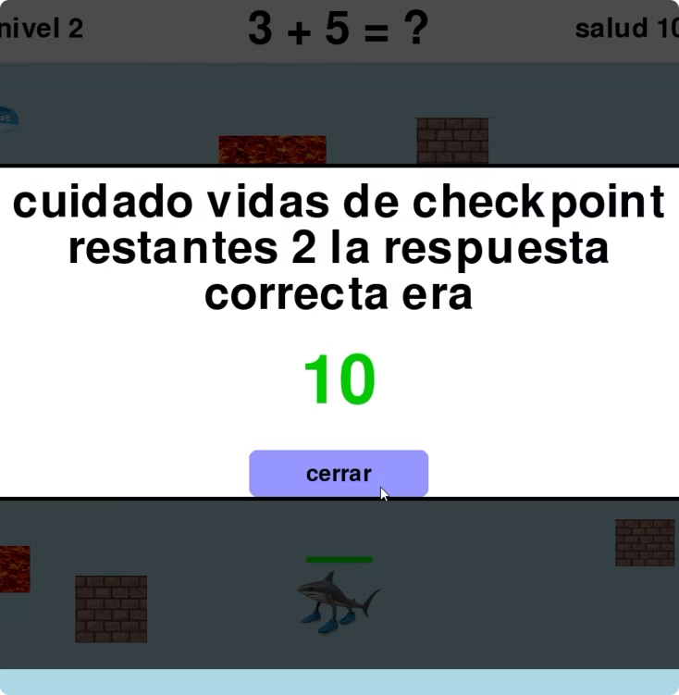



Control de la Frustración
Sistema de Vidas
Reduce el impacto de errores. No se pierde todo inmediatamente.
Checkpoints
Permite reiniciar desde un progreso significativo. Mantiene la motivación.
Dificultad Adaptativa
Operaciones y elementos aumentan gradualmente. Evita abrumar o aburrir.
Refuerzo Positivo
Mensajes de "¡Correcto!" y sonidos de acierto. Importante para la autoestima.

Slide 6




Enfoques Alternativos
Métodos Tradicionales
A menudo ineficaces para niños con TDAH.
Videojuegos
Entorno dinámico e inmersivo. Captura el interés.
Aprendizaje Divertido
Integración de matemáticas en el juego. Involucra activamente.

Slide 7








Desarrollo de Habilidades Cognitivas
Flexibilidad Cognitiva
Cambio de tipos de operación. Fomenta nuevas estrategias.
Planificación y Estrategia
Decidir rutas y evitar obstáculos. Toma de decisiones.
Memoria de Trabajo
Recordar operación y cantidad. Ejercita la memoria.
Atención Sostenida
Mantener atención en múltiples elementos. Entrena la concentración.

Slide 8
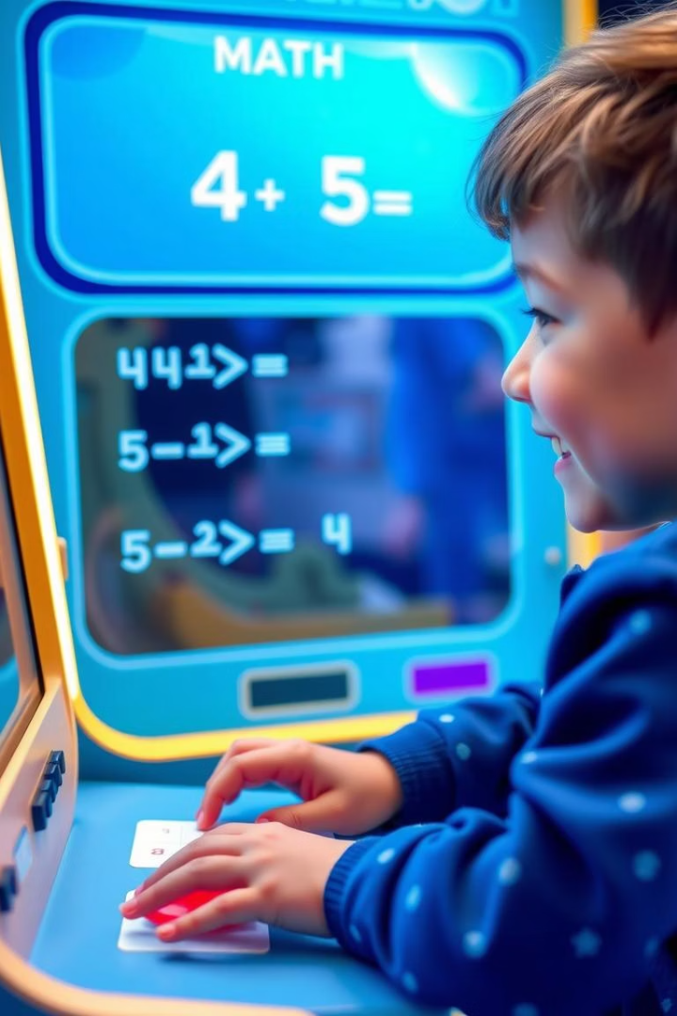
Beneficios Adicionales
Reducción de Ansiedad
Entorno de juego menos intimidante. Fomenta la experimentación.
Accesibilidad y Personalización
Software adaptable a necesidades futuras. Ajusta dificultad y problemas.
Herramienta Educativa
Transforma el aprendizaje de matemáticas. Interactivo y divertido.

